Slide 1
Program přeshraniční spolupráce Česká republika - Svobodný stát Bavorsko
Cíl EÚS 2014 – 2020
Projektname: Nachhaltigkeit und Umweltschutz in Schule, Beruf und Gesellschaft.
Číslo projektu / Projektnummer: 320
Název projektu: Udržitelnost a ochrana životního prostředí ve škole, v práci a ve společnosti.

Slide 2
Implementujte udržitelnost ve vlastní firmě!
Návrhy a nápady – diskuse výslovně vítány!

Slide 3
Odkaz na zdroj:
Stephan Stomporowski
Benjamin Laux
UVK Verlag München
Dále: mediální a internetový výzkum, přednášky atp.

Slide 4
Kromě toho je důležité:
Bez nároku na úplnost (není možné)
Ne vše je vhodné pro každého!

Slide 5
Udržitelná činnost v odvětví pohostinství podle oblastí („místa učení“)
Mangement
Podpora třetí stranou
Energie a zdrojů
Předcházení vzniku odpadu a recyklace
Udržitelný nákup
Mobilitaa komunikace s hosty
Udržitelné řízení lidských zdrojů
Vlastní nápady

Slide 6
Management
korporátní sladění
Zahrnout udržitelnost do firemní filozofie
Ideální: opravit písemně z. B. v prohlášení o poslání nebo v mottu společnosti
Stanovte cíle udržitelnosti (včetně zapojení zaměstnanců) a vyhodnoťte (důležité: porovnejte klíčové údaje)
Environmentální hodnocení: Analýza a hodnocení vlivů prostředí.
Definice opatření k minimalizaci negativních vlivů
Systémy certifikace/environmentálního managementu: mohou být dobrým výchozím bodemprůhlednost
Zprávy o životním prostředí nebo udržitelnosti, zveřejňování údajů o spotřebě, certifikace, ...
Řekněte svým hostům, co děláte a proč!

Slide 8
Podpora třetí stranou
Poradenství a školení
Sdružení cestovního ruchu https://partner.ostbayern-tourismus.de/2022/01/10/fair-gut-gruen/DEHOGA https://energieaktion-gastgewerbe.de/
Průmyslové a obchodní komory (problematika životního prostředí a energetiky)Turistická akademie Východní Bavorsko,…Síť BioMentoren https://biomentorenwebsite.wordpress.com/
Důležité: Regionální sítě, komunální služby, okresní úřady, ...
Financování a podpora
IA. BAFA (Federální úřad pro ekonomiku a kontrolu exportu pro energetickou účinnost a obnovitelné energie; KfW; LIFE (program financování EU na www.bmu.de)

Slide 9
Energie a zdroje
Udržitelné budování + renovace (šetří náklady + chrání životní prostředí)
Ekologické stavby (např. ze dřeva, vytváření kompenzačních ploch, ...)
Ekologická rovnováha budovy (klíčové slovo: design orientovaný na životní cyklus)
Izolace (aspekty úspory energie a používání udržitelných izolačních materiálů)
Používejte udržitelný nábytek
Přístupnost
Stavební normy DGNB https://www.dgnb-system.de (certifikát)
...

Slide 10
Proud
Využití zelené elektřiny (z obnovitelných zdrojů energie)
Vlastní výroba (fotovoltaika, teplárna, případně voda, ...)
LED: Postupně přepínejte osvětlení na LED
Při nákupu produktů zvažte energetickou účinnost (třídy energetické účinnosti)
Nainstalujte detektory pohybuSnižte/vypněte osvětlení v restauracích, barech atd., když je dostatečné denní světlo
Pravidelně čistěte chladicí jednotky chladicích systémů
Zkontrolujte spotřebu...

Slide 11
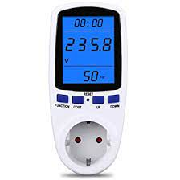
Management přístrojů
Zapínejte zařízení pouze v případě potřeby (pohotovostní režim klíčových slov)
Přepínatelné zásuvkové lišty (aby se zabránilo pohotovostnímu provozu)
Pravidelně odvápňujte zařízení (např. rychlovarná konvice, kávovar, ...)
Ekonomické použití topných desek (žroutů energie)Připojte myčku a pračku k centrálnímu přívodu teplé vody...

Slide 12
Správně topit a větrat
Zkontrolujte účinnost topného systému.
Ovládání podle obsazenosti místnosti/pokoje
Správná teplota (nezahřívejte ani příliš neochlazujte, ideálně 19 – 21 stupňů)
Žádné externí vytápění (např. terasová topidla)
Správné větrání (přerušované větrání místo trvalého sklápění oken)Kontrolujte systematickou kontrolu (vytápějte pouze obsazené pokoje; v zimě neobývat části hotelu, pokud nejsou obsazené, ...)
Systém odpadního vzduchu z kuchyně (starší systémy často běží trvale na nejvyšší úrovni; systémy s regulací otáček a senzory se automaticky přizpůsobí, dodatečná montáž se rychle vyplatí (od 1. roku).

Slide 13
Chlazení
Chladničky pravidelně odmrazujte
Zvolte správnou teplotu chlazení (nenastavujte příliš nízkou teplotu chlazení - např. pro maso 2 - 7 stupňů; mražené potraviny mínus 18 stupňů; ...)
Před uložením do chladničky nechejte potraviny vychladnout a zakryjteVčasné rozmrazování potravin

Slide 14
Šetření vodou
Použití perlátorů (tryskových regulátorů) - menší spotřeba vody a energie u vodovodních baterií a sprch
Oprava (opravte kapající kohoutky a sprchy)
Vybavení toalety dvojitým splachovacím tlačítkem (suché pisoáry, ...)
Myčky nádobí (plné, pravidelně čistěte filtry)
Otevřená prostranství/květiny ... (zalévání v časných ranních hodinách; pomocí povrchové vody, ...)

Slide 15
Odpadové hospodářství
Recyklace a předcházení vzniku odpadů
Třídění odpadu (odpad sbírejte odděleně, např. organický odpad, sklo, papír, kov, plasty, ..., nebezpečný odpad, elektronický odpad, baterie, ...)
Žárovky a svítidla řádně zlikvidujteKoncept separace (jasné informace o konceptu separace, školení MA, ...)
Odpadkové koše (kontrolujte, zda jsou vždy plné, jinak koše zrušte nebo prodlužte interval)Žádné balení na jedno použití*/porce (např. cukrové tyčinky, kávové kapsle...)
Použití víceúčelových nádob (např. místo hliníkové nebo potravinářské fólie)
Šálky na kávu*: Použijte vratnou zálohu nebo majetek zákazníka

Slide 16
* Zákaz jednorázového nádobí
Přesněji řečeno, 3. července 2021 vstoupily v Německu v platnost dva nové zákony: nařízení o zákazu jednorázových plastů a nařízení o označování plastů na jedno použití. Tyto zákony mají pomoci zajistit, aby méně plastového odpadu bylo likvidováno nesprávně nebo skončilo v životním prostředí jako odpad. Důvodem bylo, že na evropských plážích lze najít stále více plastových dílů. Obaly a produkty, které byly nalezeny nejvíce, byly zahrnuty do dvou zákonů. Hory odpadu z obalů určených k jídlu se už roky množí.Za posledních 25 let se počet plastových kontejnerů na odběr zdvojnásobil.
(Zdroj: www. Verbraucherzentrale.de )

Slide 18
*Zákaz jednorázového nádobí
Podle vyhlášky o zákazu se již nesmějí vyrábět tyto předměty (z plastu/i bioplastu): příbory, kosmetické vatové tampony, tyčinky k balónkům, míchátka - např. na horké nápoje -, talíře, misky a brčka. Nádoby na potraviny a nápoje vyrobené z pěnového polystyrenu (styrofoam) jsou rovněž zakázány. Maloobchodníci (nebo prodejny) a stravovací zařízení mohou nadále vydávat své zbývající zásoby po přechodnou dobu, která dosud nebyla stanovena. (Zdroj: www. Verbraucherzentrale.de )
Informace:
https://www.gastgeber.bayern/mehrweg-ist-das-ziel/
https://www.dehoga-bayern.de/aktuelles/fachbereich-gastronomie/mehrweg/

Slide 19
V budoucnu budou mít spotřebitelé na výběr: od roku 2023 bude stát vyžadovat, aby poskytovatelé kromě konvenčních obalů nabízeli opakovaně použitelná řešení pro jídlo a nápoje s sebou. Rozhodl o tom federální kabinet novelou zákona o obalech. To nezakazuje jednorázové obaly, ale alespoň by spotřebitelé měli mít možnost sami se rozhodnout, jakou alternativu zvolí. Opakovaně použitelné varianty nesmí být dražší než potraviny a nápoje v jednorázových obalech. Kromě toho musí být pro každou nabízenou velikost k dispozici opakovaně použitelné kelímky. Od povinnosti jsou osvobozeny snack bary, kiosky a noční obchody s prodejní plochou do 80 metrů čtverečních a maximálně pěti zaměstnanci. Prodejci však musí od svých zákazníků přijímat opakovaně použitelné nádoby. Očekává se, že nařízení vstoupí v platnost 1. ledna 2023.
(Zdroj: www.love-goodfoodmood.de )

Slide 20
Opakovaně použitelné systémy …
www.recup.de
www.relevo.de
www.dishcircle.com
…
Tip: Poraďte se s kolegy, zda je také zajímá nějaký systém a spokojte se s jednotným. Můžete také vytvořit něco "svého".
V některých případech obce podporují firmy, které přecházejí na opakovaně použitelné obaly

Slide 21
Odpadové hospodářství
Obalový odpad
Nákup velkých kontejnerů (šetří obalový odpad)Kontrola zpětného odběru obalů ze strany dodavatele (je zde povinnost odebírat velké množství obalů)
Použití recyklovatelných nebo kompostovatelných obalůPoužití opakovaně použitelných přepravních boxů a tašek
Ptravinový odpadVyhýbání se plýtvání (např. nabízet menší talíře v bufetu, vyrábět množství podle potřeb)
Předávání jídla (pokud je to ze zákona možné, např. „Tafel“)Jídlo s sebou (hosté by se měli zeptat, zda si s sebou mají vzít nějaké jídlo, které nesnědli) ...

Slide 22
Udržitelné nakupování
Ekologické a sociální aspekty při nákupu (zboží + výrobky) přispívají k ochraně životního prostředí a férovým pracovním podmínkám.
Hosté stále více chtějí vědětnapříklad odkud pochází jejich jídlo...
DodavateléVýběr dodavatelů (jednají udržitelně? Možná stávající certifikace?)
Výběr menšího počtu dodavatelů (kratší a menší cestovní vzdálenosti generují nižší náklady na dopravu a emise)
Zavést kodex dodavatele (např. očekávání ve vztahu k ochraně životního prostředí, etice, pracovním podmínkám – klíčové slovo: „zákon o dodavatelském řetězci“)…

Slide 23
Udržitelné nakupování
Použití regionálních produktů (viz odborné fórum 2)
Určení regionality (není definováno, viz supermarkety ...)
Nákup regionálních produktů a potravin (čerstvé produkty, méně emisí, regionální přidaná hodnota)
Nabídka krajových specialit
Připojte se k regionálním partnerstvímPodpora potravin chráněných Slow Food
Nábytek, stavební materiály, ..., od regionálních firem (např. z místního dřeva)
Vlastní pěstování (např. bylinky, zelenina, ovoce,...)
Skvělé marketingové příležitosti!!!

Slide 24
Udržitelné nakupování
Používání sezónních produktů
Pozor na sezónnost (sezónní kalendář pro ovoce a zeleninu)Nabídka sezónních jídel (jahody, chřest, lišky, zvěřina + ryby)
Účast na sezónních festivalech (…)
Použití ekologických produktůBioprodukty (Německo/EU) mohou přispět k ochraně zdraví a životního prostředí (i zde věnujte pozornost sezónnosti a regionalitě)Asociace ekologického zemědělství jako Bioland, Demeter nebo Naturland mají přísnější kritéria než směrnice EUV případě potřeby začněte s malými skupinami produktů
Pozor: Termíny jako „bio“ nebo „eko“ jsou chráněny;

Slide 25
Udržitelné nakupování
Ryby a maso
Podporujte udržitelný rybolov (informace např. přes Greenpeace nebo WWF;)
Ještě lepší: použijte regionální ryby, jako je kapr, pstruh, štika, candát...
Dodržujte druhy vhodné pro chov zvířat (farmy a řeznictví s druhově vhodnými chovy)
Využití celého zvířete (Kromě prémiových kusů lze použít i jiné části, např. droby, líčka, "dobytčí maso", mleté ​​maso, ...)
Snížit nabídku masa (produkce masa je spojena s vysokou spotřebou energie a vody.
Nabízejte různé množství masa a také vegetariánské alternativy.
Zvěřina má navíc skvělou ekologickou rovnováhu!)
Fair trade produkty (sociální aspekty)Nákup fair trade zboží např. B. citrusové plody, cukrovinky, nápoje, ...

Slide 26
Udržitelné nakupování
Dekorace
Preferujte regionální nebo fair trade certifikované květiny
Dekorace (pozor na přírodní a recyklovatelné materiály místo plastových)
SmíšenýTiskový papír z recyklovaného papíru, svíčky ze včelího vosku
Udržitelné pracovní oděvy (férová nebo místní výroba, certifikovaná organická bavlna, recyklované produkty, ...)
Je třeba se vyhnout produktům, které jsou sporné z důvodů specifických pro ochranu.
Udržitelné čisticí prostředky a šampony atd. (bez povrchově aktivních látek, mikroplastů, ...)

Slide 27
Management kanceláře
Výběr papíru a tisk
Používejte recyklovaný papír (klíčové slovo „Modrý anděl“)
Vytisknout na obě stranyE-maily tiskněte pouze v případě, že je opravdu potřebujete
Poznámka také v korespondenciVrácení tiskového materiálu (toner, barevné náplně – povinnost zpětného odběru!)
Použití barev bez minerálních olejů
Zařízení
Podle potřeby použijte režim úspory energie
Vypněte pohotovostní zařízení, jako jsou obrazovky (pokud se pracoviště již nepoužívá)..

Slide 28
Udržitelná Mobilita
Elektromobilita
Převést vozový park na e-mobilitu
Nabíjecí stanice pro firmu, zaměstnance a hosty
Využijte vlastní fotovoltaiku pro e-auta...
Pro hosty
Informujte o možnostech příjezdu a dopravy šetrných k životnímu prostředí
Transfer – vyzvednutí hostů (elektrickým) vozem z vlakového nádražíPůjčovna kol nebo elektrokolVyužití kooperací cestovního ruchu, kupř. B. pro veřejnou dopravu

Slide 29
„Dělej dobro a mluv o tom“ – komunikace s hostem
Váš závazek k ochraně životního prostředí a udržitelnosti by měl být sdělen hostům, aby byla zajištěna transparentnost a v konečném důsledku také zlepšení vaší image a tím i finanční přidané hodnoty.
Používejte všechny kanály, které máte k dispozici, jako jsou webové stránky, menu, informace ve výtahu, na toaletě, ... a především na sociálních sítích (Facebook, TikTok, twitter, ...), blozích, newsletterech, . ..
Důležité: "Internet není technologie, je to životní prostředí!„
(Prof. Dr. Caja Thimm - profesor mediálních studií a intermediality na Univerzitě v Bonnu)

Slide 30
Komunikace s hostem - doporučení
Informovat místo učit
Aktivně zapojte hosty (např. výměna ručníku nebo ložního prádla)
Zapojte hosty jako „konzultanty“.
Čestná a transparentní komunikace (sdělované hodnoty by se měly skutečně žít – žádné „zelené praní“)
Používejte metody vyprávěníJednoduchá komunikace (jasná sdělení - "síla" obrázků)
Sdělujte minulé úspěchyKreativně navržené materiály (např. stolní displeje) mohou posílit zájem hostůÚčast v soutěžích nebo akcích udržitelného rozvoje…

Slide 31
Komunikace s hostem - doporučení
Interní komunikace
(Vlastní) brožura udržitelnosti, kterou lze vyložit na recepci a na pokoji
Objasnění úspěchů (certifikáty, členství, certifikáty v lobby, na recepci nebo v restauraci/taverně)zobrazení stolu
Výstavy v bufetu (informace o bio nebo regionálních produktech...)
Menu (popište úsilí o udržitelnost, původ produktů, ...)
Prohlídky domu se zaměřením na udržitelnost…

Slide 32
Komunikace s hostem - doporučení
Komunikace s hosty ze strany zaměstnanců
Zaměstnanci jsou důležití pro správnou komunikaci a musí být informováni, zapojeni a vyškoleni
Dobře informovaní zaměstnanci mohou hostovi vysvětlit udržitelná opatření v domě a ideálně v regionu
Zaveďte systém návrhů (hosté - zaměstnanci) - dobré nápady jsou vítány!
Rady pro hosty: Zaměstnanci mohou konkrétně doporučit regionální jídla a nápoje (také znát základní informace, např. o jehněčím z Juraditl nebo Altmühltal)…

Slide 33
Udržitelný personální management
Informace a školení
Včasná diskuse (pracovní inzerát, pracovní pohovor, odborná škola)
Vzdělávat zaměstnance (firemní filozofie, poslání, ...)
Komunikujte a sdílejte úspěchy
Zapojte zaměstnance do implementace (harmonogram, důležité kroky, kdo co dělá, ...)
Zvažte otázky, obavy a potřeby zaměstnancůNabídka školení (např. o ochraně a udržitelnosti životního prostředí, exkurze k výrobcům v regionu, kooperační partnery atd.)
Vytvořte složku zaměstnance se všemi důležitými informacemi
Odměna (např. týmový výlet, víkend s e-autem nebo e-kolem, ...)

Slide 34
Udržitelný personální management
Interní komunikace
Motivace zaměstnanců (identifikace s firmou, smysl pro komunitu)
Otevřený systém návrhůPravidelné hodnocení zaměstnanců
Pravidelná diskuse na schůzích,...
Jmenování referenta pro udržitelnost nebo energetiku (v závislosti na velikosti společnosti) / nebo týmu pro udržitelnost
Posílit komunitu např. B. společné exkurze zaměstnanců nebo účast na akcíchInterní newsletter nebo intranet…

Slide 35
Udržitelný personální management
Pracovní podmínky a pracovní klima
Podporovat rovnováhu mezi pracovním a soukromým životem (např. mít slovo při vytváření rozpisů služeb, ...
)Spravedlivé odměňování (minimální mzda? minipráce? …)
Smlouvy na dobu neurčitouPodporovat zdraví zaměstnanců (BGM, ...)Prostory vhodné pro zaměstnance (např. odpočívárna, případně voda, ovoce)
Nabídněte pobídky (např. podíl na úsporách energie, leasing kol, oslavy, ...)
Zlepšení pracovní situace (moderní pracovní pomůcky, pracovní oděvy, ...)
Odměňte výkon pochvalou nebo jiným uznáním
Další rozvoj zaměstnanců a stážistů prosazovat např. B. prostřednictvím školeníRovnost, inkluze (pokud je to možné) a mnoho dalšího.

Slide 36
Praktický tip: práce s kontrolními seznamy

Slide 37
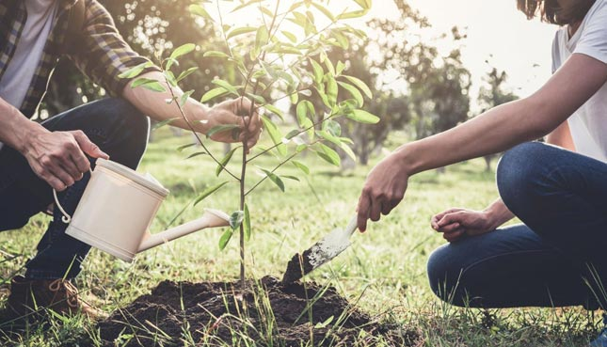
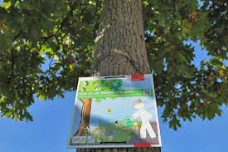
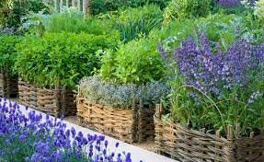
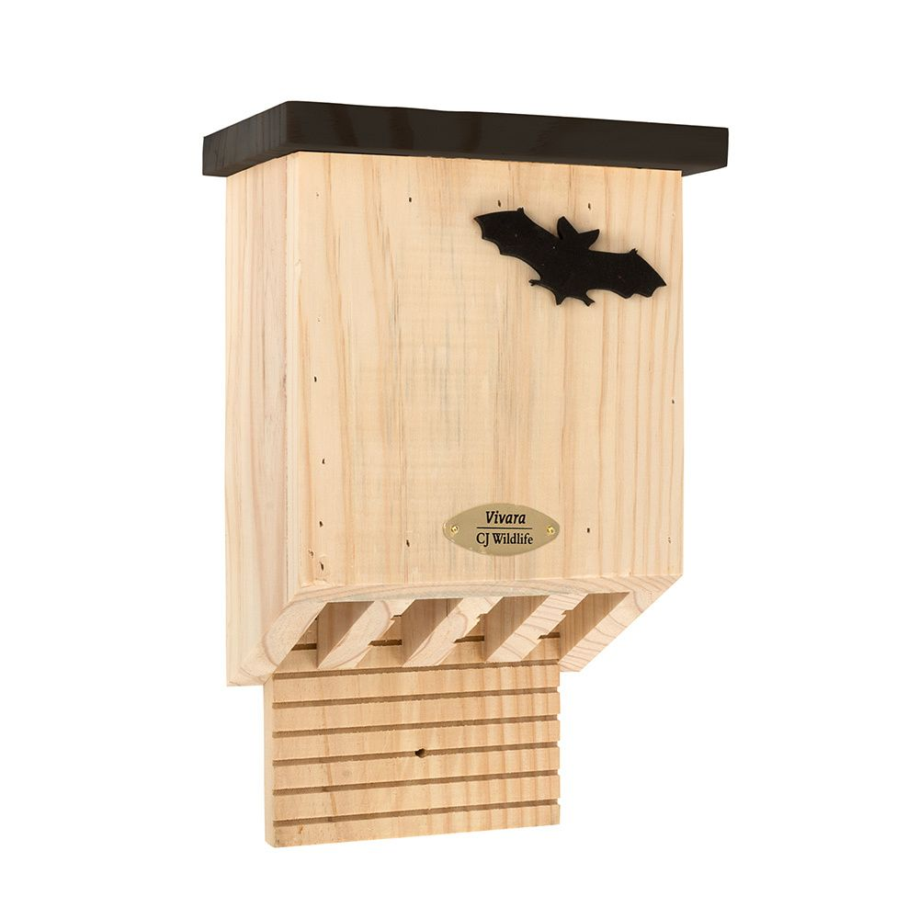
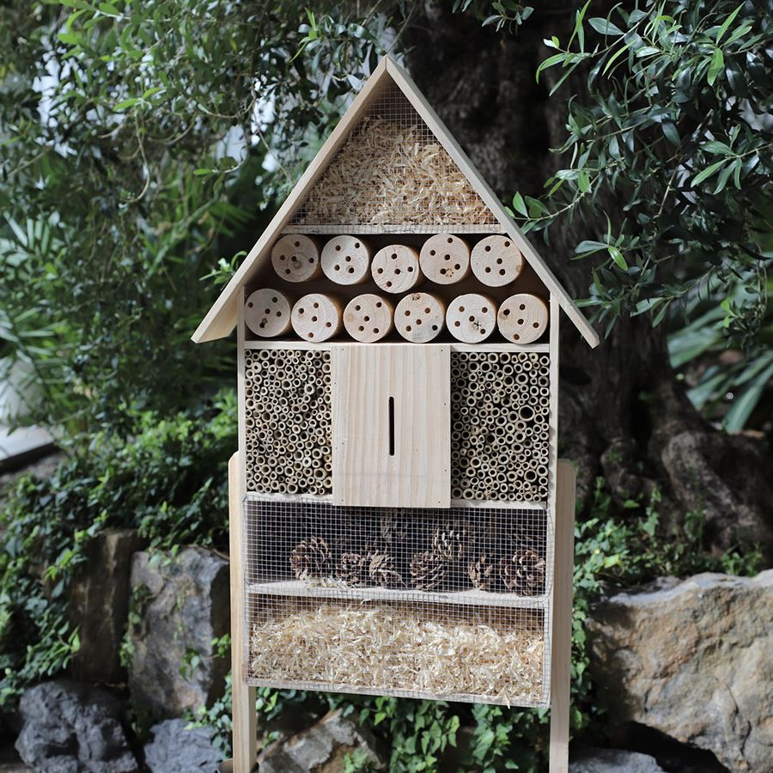
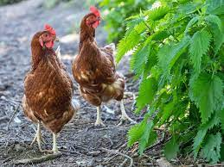
Co ještě můžete udělat:

Slide 38
Další nápady udržitelného chování ve vaší firmě / ve vašem regionu

Slide 39
Certifikace udržitelnosti v turismu – některé příklady:

Slide 40
Klasifikace - nezbytnost nebo užitečnost certifikace
Analýza nákladů a přínosů – vyplatí se mé společnosti certifikace?
Co od certifikace očekávám?
Čím "menší" moje obchodní jednotka, tím více byste měli prezentovat své vlastní silné stránky na co nejvíce kanálech
účastnit se regionálních iniciativ, sdružení atd.

Slide 41
Dobré příklady:
https://www.taennesberg.de
https://www.boierhof.com/
https://www.weiherblasch.de
https://www.klostermuehle-altenmarkt.de
https://www.felschbachhof.de/kontakt-info/nachhaltigkeit/
www.ulrichshof.com
https://www.grossarler-genuss.at/ueber-uns/

Slide 42
Děkujeme za pozornost
A hodně úspěchů při realizaci!

